Slide 1
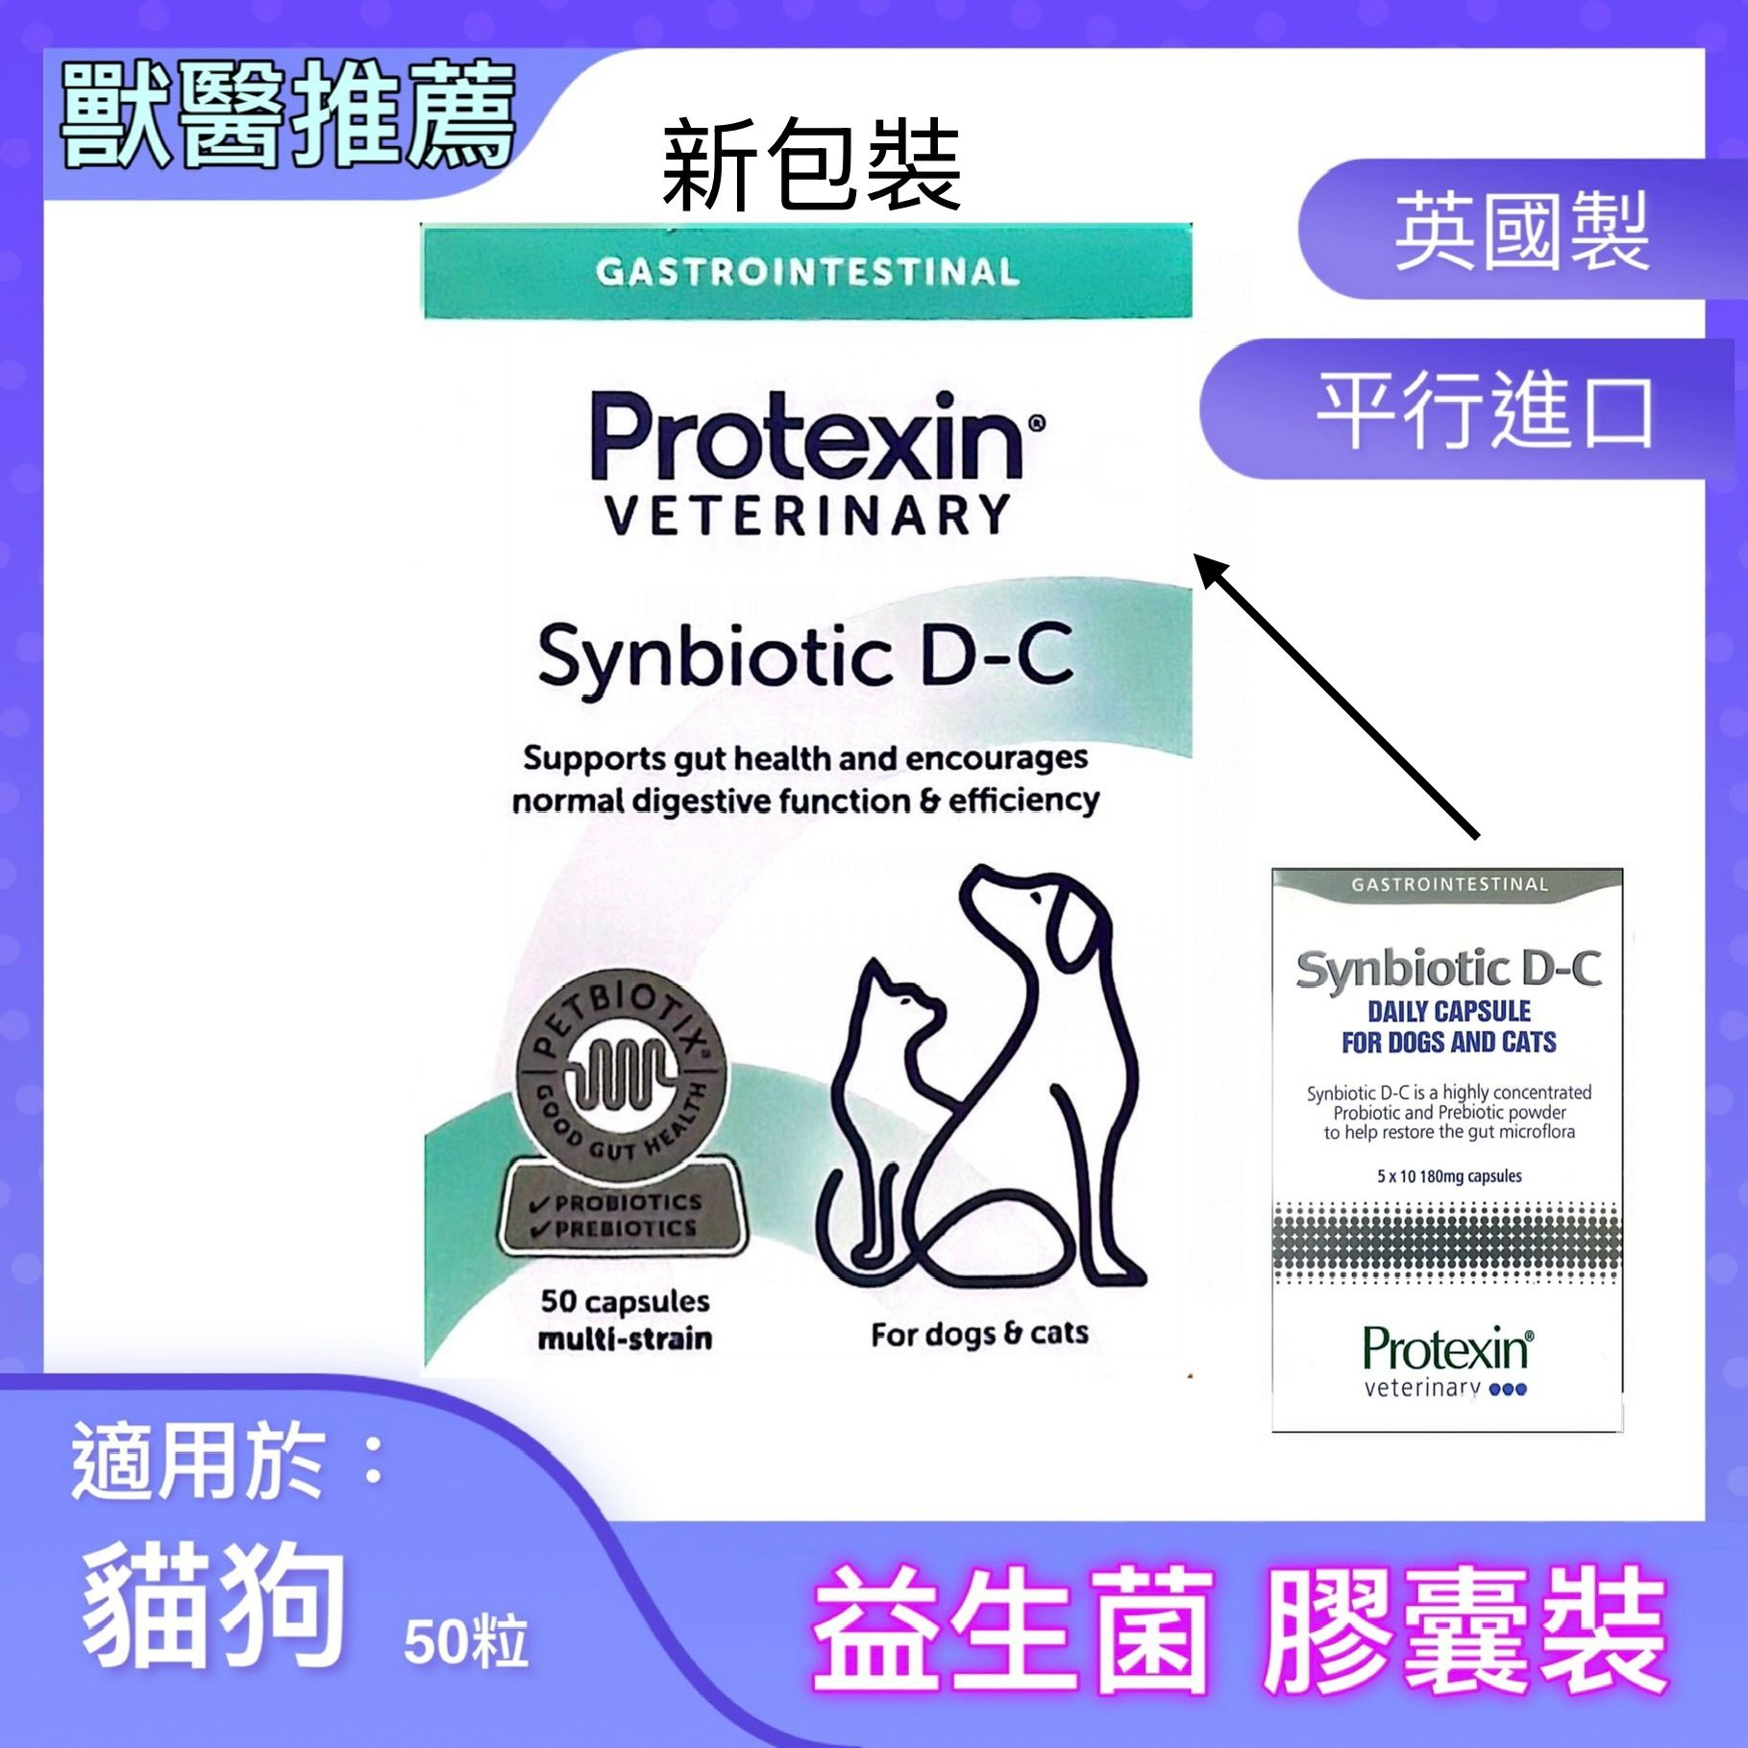
新品 Newsfeed 介紹
Week of 24/8
🔥 低熱度
6
[平行進口]Synbiotic D-C 益生菌(貓狗用) 50粒 (新舊包裝隨機發貨)
動物醫院保健快線（B0501001）
B0501001_S_AHH90013
🔗 按 SKU 開啟 HKTVmall 產品頁
售價（估）
7月 GMV
7月銷量
$213.75
$31,207.85
146 件
💡 建議 Newsfeed 角度
• 寵物益生菌類別討論持續（益生菌迷思話題熱）
• Protexin 貓狗益生菌，寵物保健市場長青
• $213.75 / 50 粒，寵物保健易入手
📦 HKTVmall 產品圖（參考）
📢 益生菌迷思影片 11日前（通用話題非此產品）；開箱 260 億機能益生菌 — 類別討論但非直接產品
📺 https://www.youtube.com/watch?v=zEfiywrtApc
Newsfeed Hot Items Dashboard ｜ fificheck.github.io/newsfeed-hot-items-dashboard ｜ 週一自動更新

